Slide 1
Тыва Республиканың
Каа-Хем кожууннуң Сарыг-Сеп суурунуң муниципалдыг бюджеттен хандырылгалыг школа назыны четпээн чаштарга каттыштырган хевириниң
5 дугаар «Дамырак» аттыг уруглар сады
Ырактан өөренир арга-биле өөредилгениң темазы
«Тыванын байлаа. Хөмүр даш»
Ортумак бөлүк (4-5 хар)
Октябрь 21-ден октябрь 27-ге чедир
Кичээл 20 минут
Кижизидикчи башкы: Дапыян З.В.
Сарыг-Сеп, 2024чыл

Slide 2
Хүндүлүг ада-иелер!
Уругларыңар биле өөренип олургаш чурукка тыттырып алырын дилээр-дир бис, база бөлүүңерниң вайбер бөлүүнче азы болза кижизидикчи башкыңарның хуу арынынче чортуп бээриңерни дилеп тур бис

Slide 3
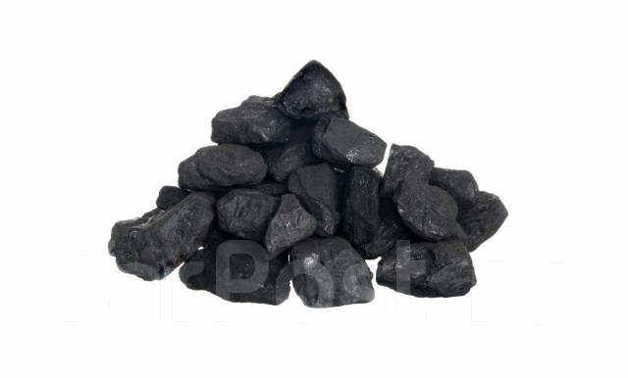
Хомур даш дугайында урууңарга чугаалап бериңер

Slide 4

Хомур дашты казып турар кижини шахтер дээр

Slide 5
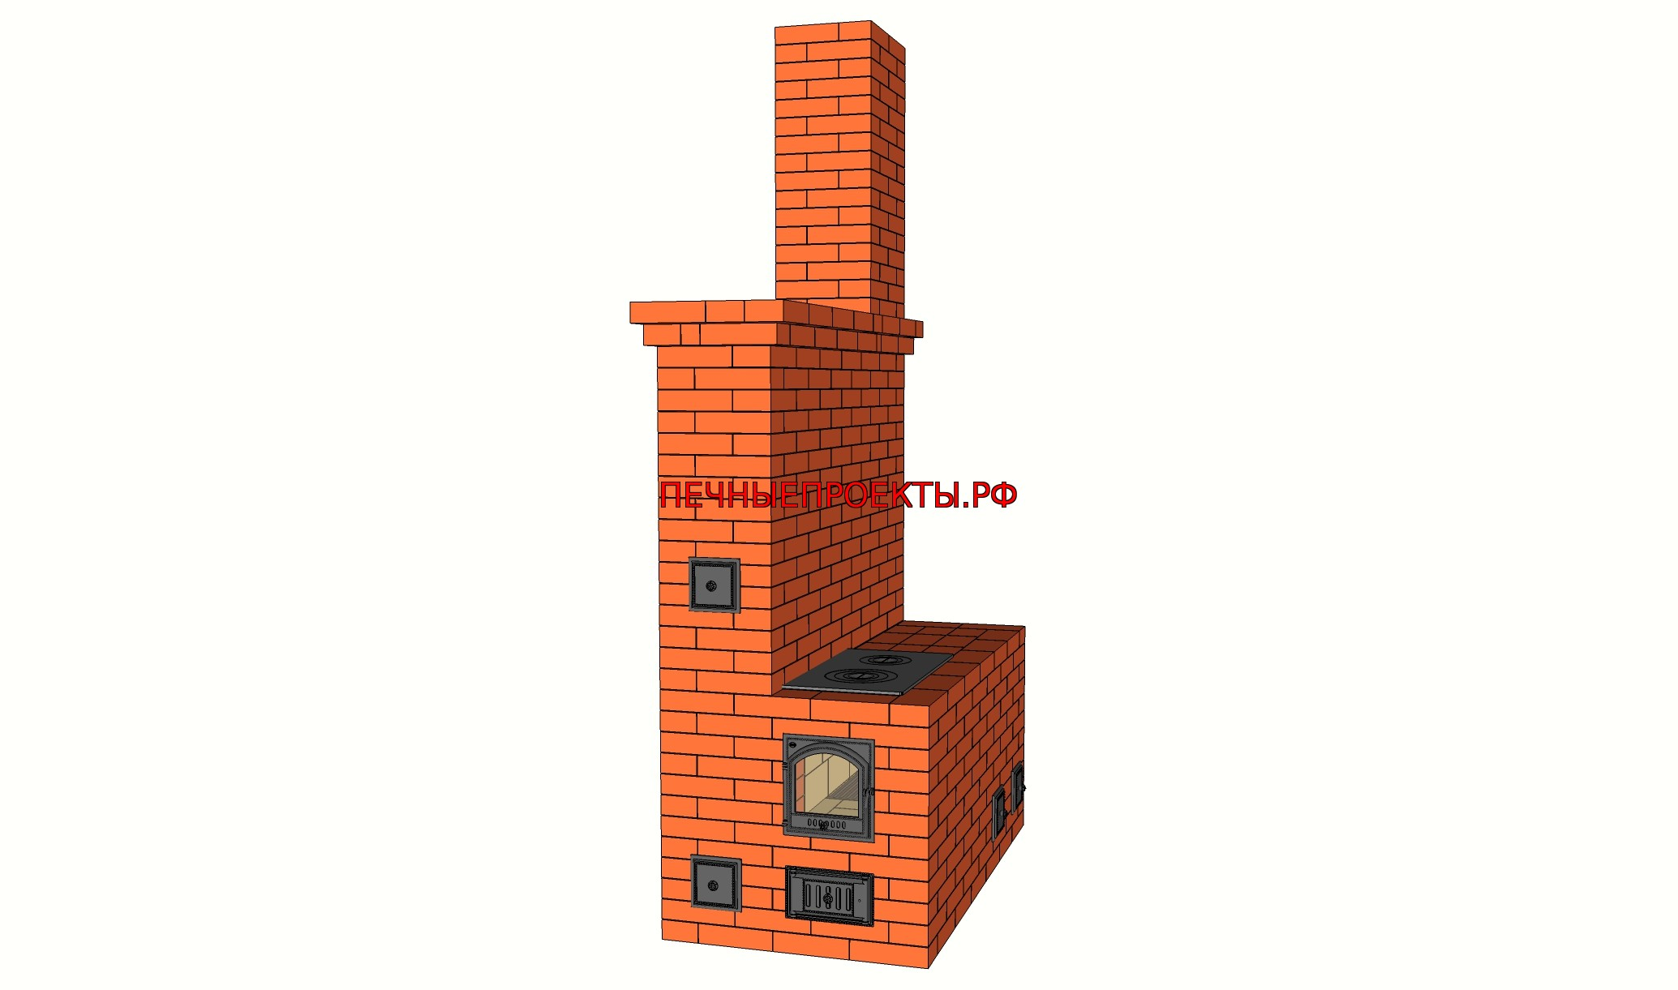
Хомур даш-биле кыжын чылыг болзун дээш печкага одаар

Slide 6
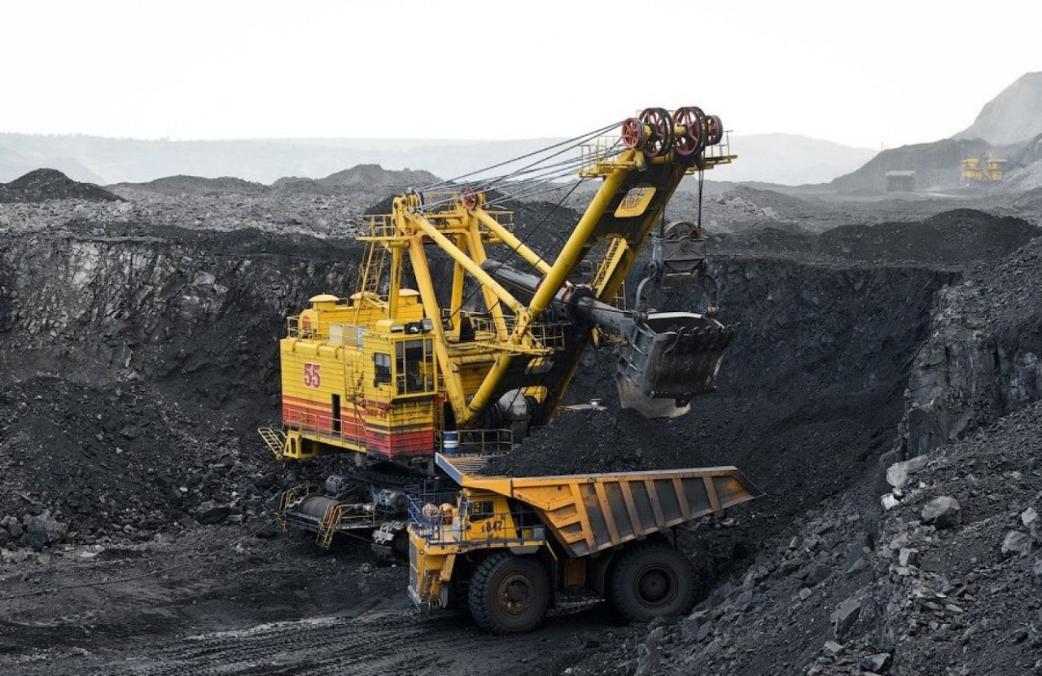
Хомур дашты хомур уургайындан казып экеп турар

Slide 7
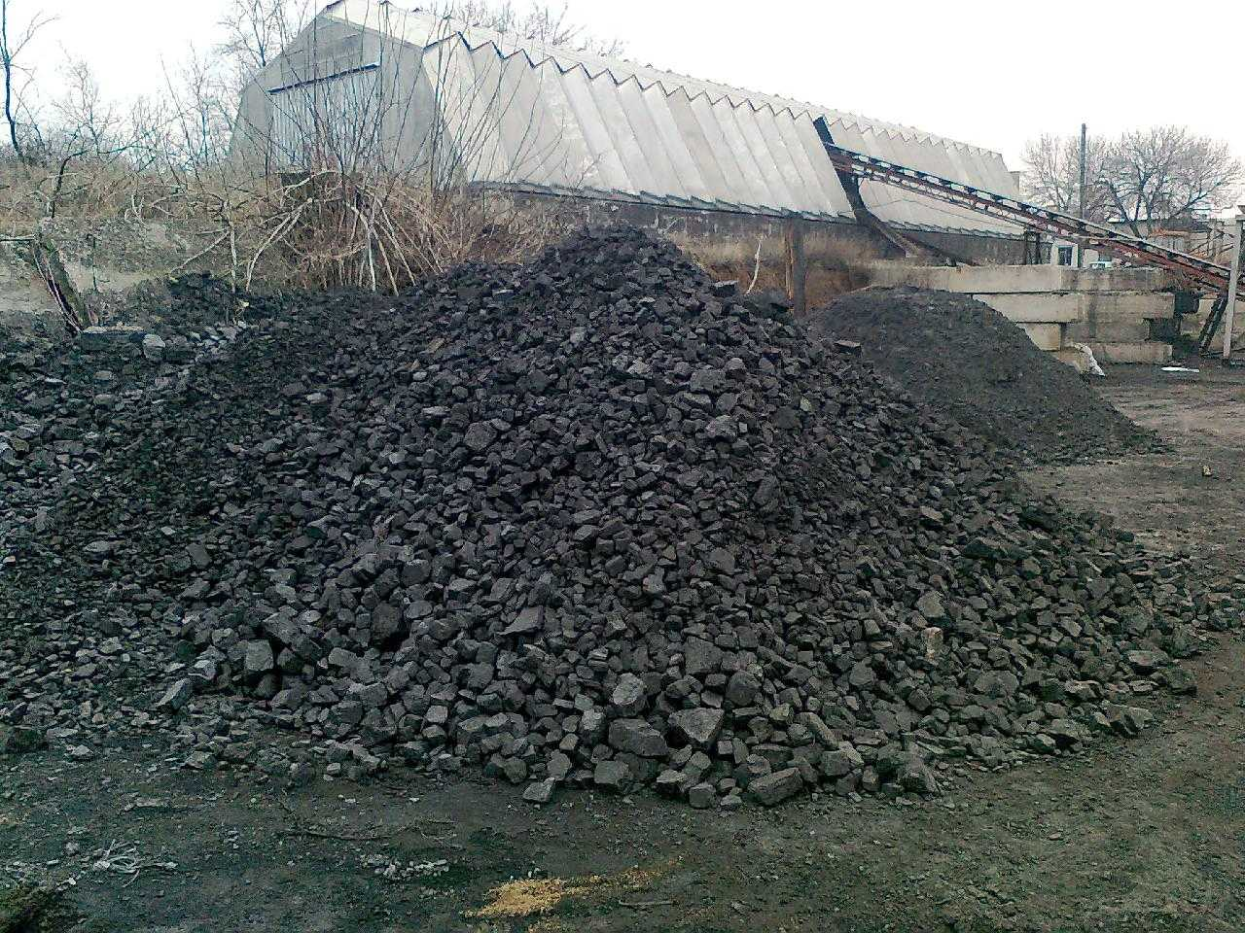
Хомур складынга дужурер

Slide 8
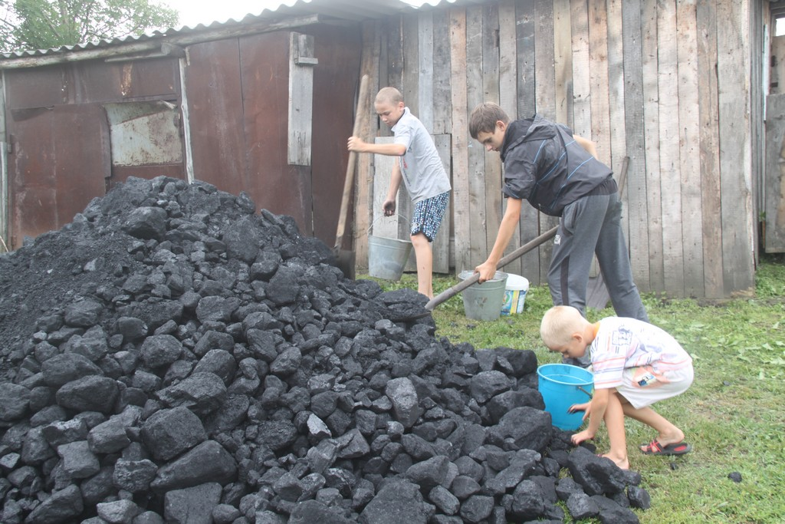
Чурукта оолдар чүнү кылып турар-дыр?

Slide 9
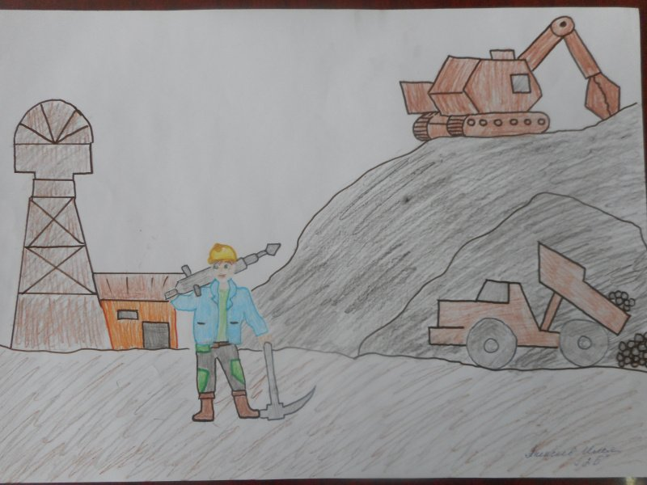
Хомур дашты чуруп алыңар

Slide 10
Четтирдим улуу-биле!

